Slide 1

Арт-терапевтические возможности, как средство снижения эмоционального напряжения при взаимодействии
Подготовила обучающаяся 9 «б» класса Козлова Ангелина
под руководством педагога-психолога Царевой Зинаиды Владимировны

Slide 2

Цель: познакомить с арт – терапией, как инструментом для снятия психоэмоционального напряжения у детей и подростков.

Slide 3

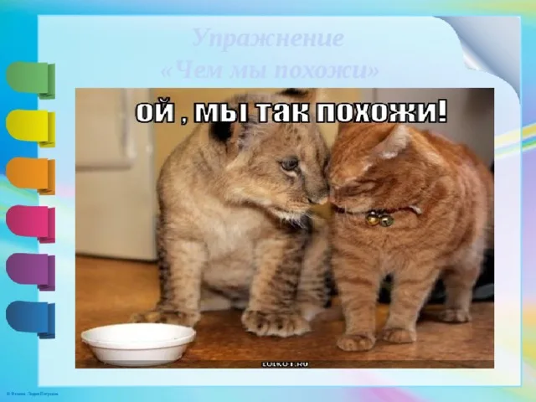
Упражнение « Чем мы похожи»

Slide 4
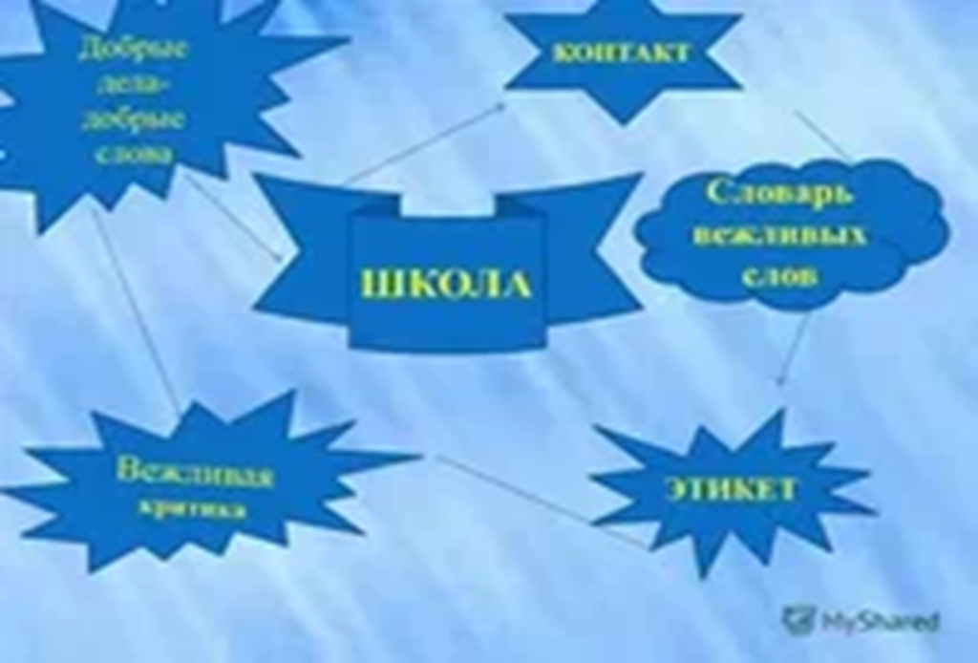
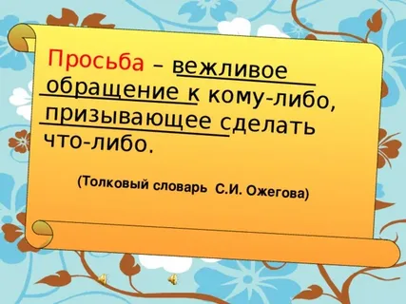
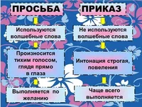
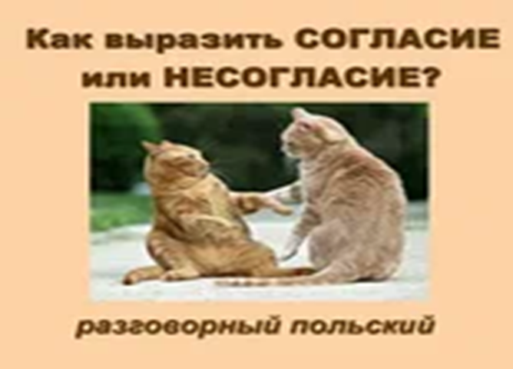
Упражнение « Просьба»
Чем просьба отличается от указания

Slide 5
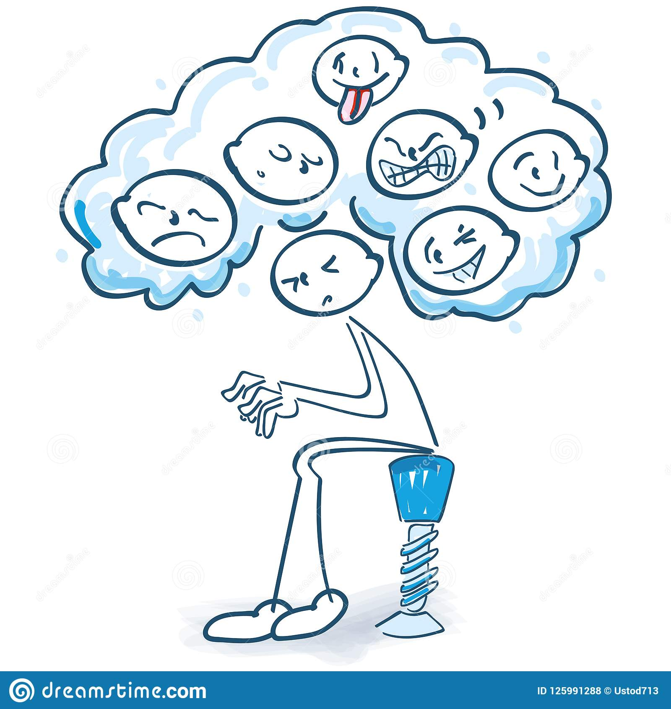
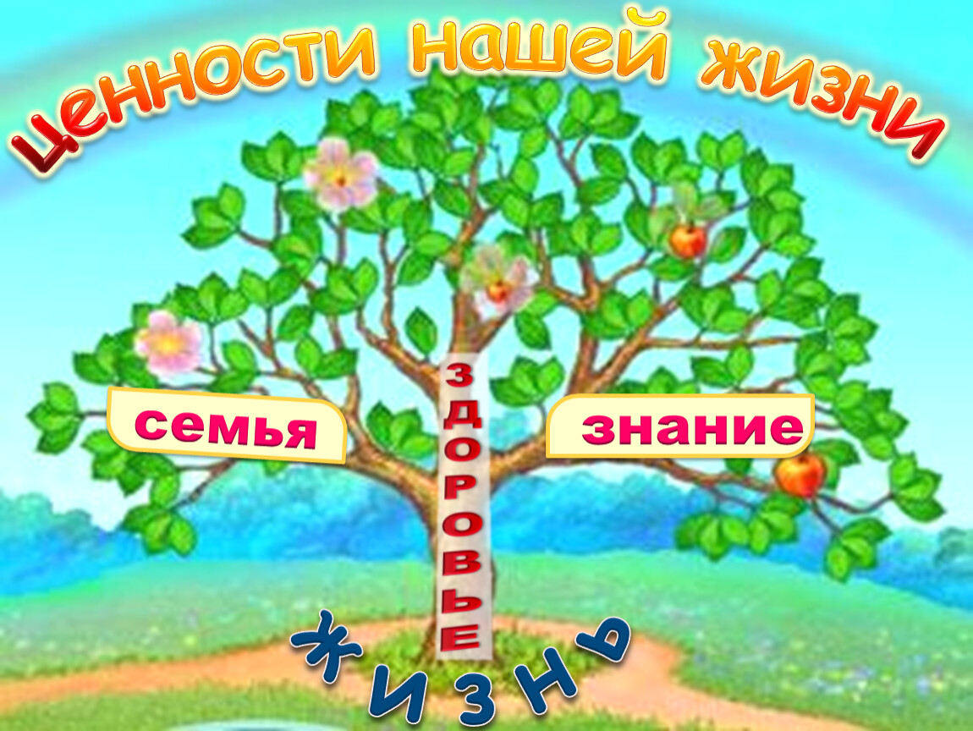
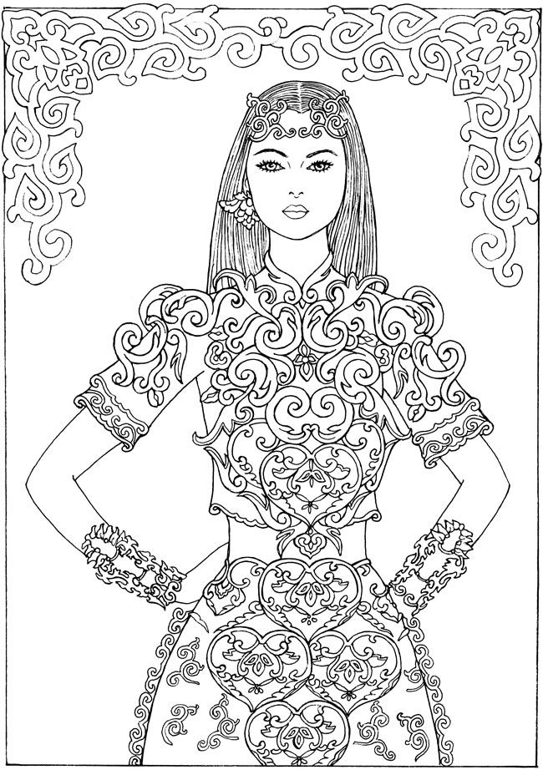
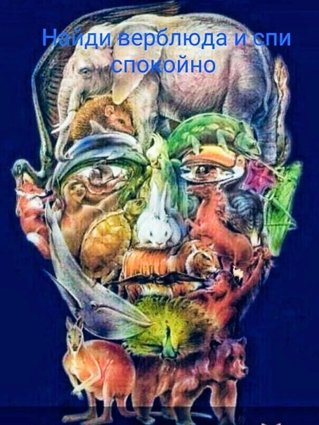
Упражнение « Договор»
Собрать рисунки, чтоб он получился на время.
Можно договориться об обмене элементов.

Slide 6
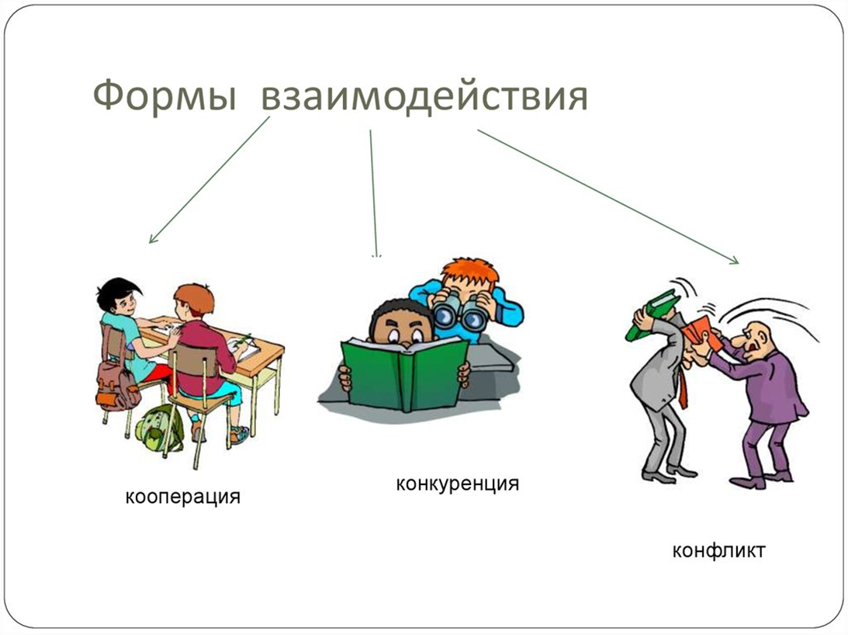
ОБЩЕНИЕ КАК взаимодействие

Slide 7
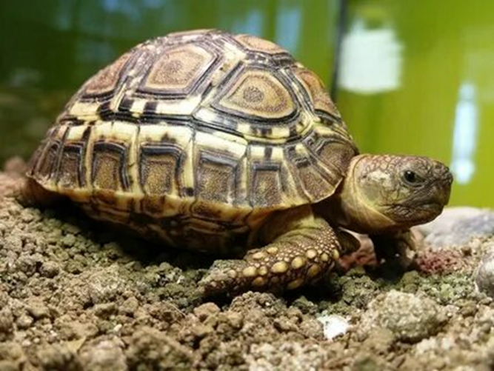
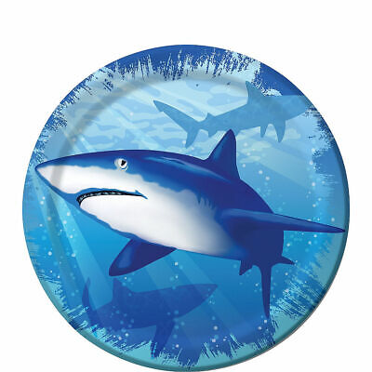
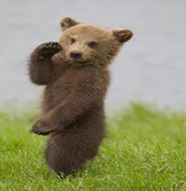
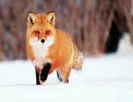
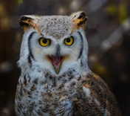
Типология поведенческих стратегий
1 тип. «Черепаха» – стратегия ухода под панцирь, т.е. отказа как от достижений личных целей, так и участия во взаимоотношениях с окружающими
2 тип. «Акула» – силовая стратегия: цели очень важны, взаимоотношения нет. Им не важно, любят ли их, считают, что конфликты решаются выигрышем одной из сторон и проигрышем второй.
3 тип. «Медвежонок» – стратегия сдерживания острых углов. Взаимоотношения – важны, цели нет. Хотят, чтобы их принимали и любили, ради чего жертвуют целями.
4 тип. «Лиса» - стратегия компромисса. Умеренно – и цели, и взаимоотношения.
5 тип. «Сова» – стратегия открытой и честной конфронтации. Ценят и цели и взаимоотношения. Открыто определяют позиции и ищут выход в совместной деятельности по достижению целей, стремятся найти решения, удовлетворяющие всех участников.

Slide 8


Slide 9
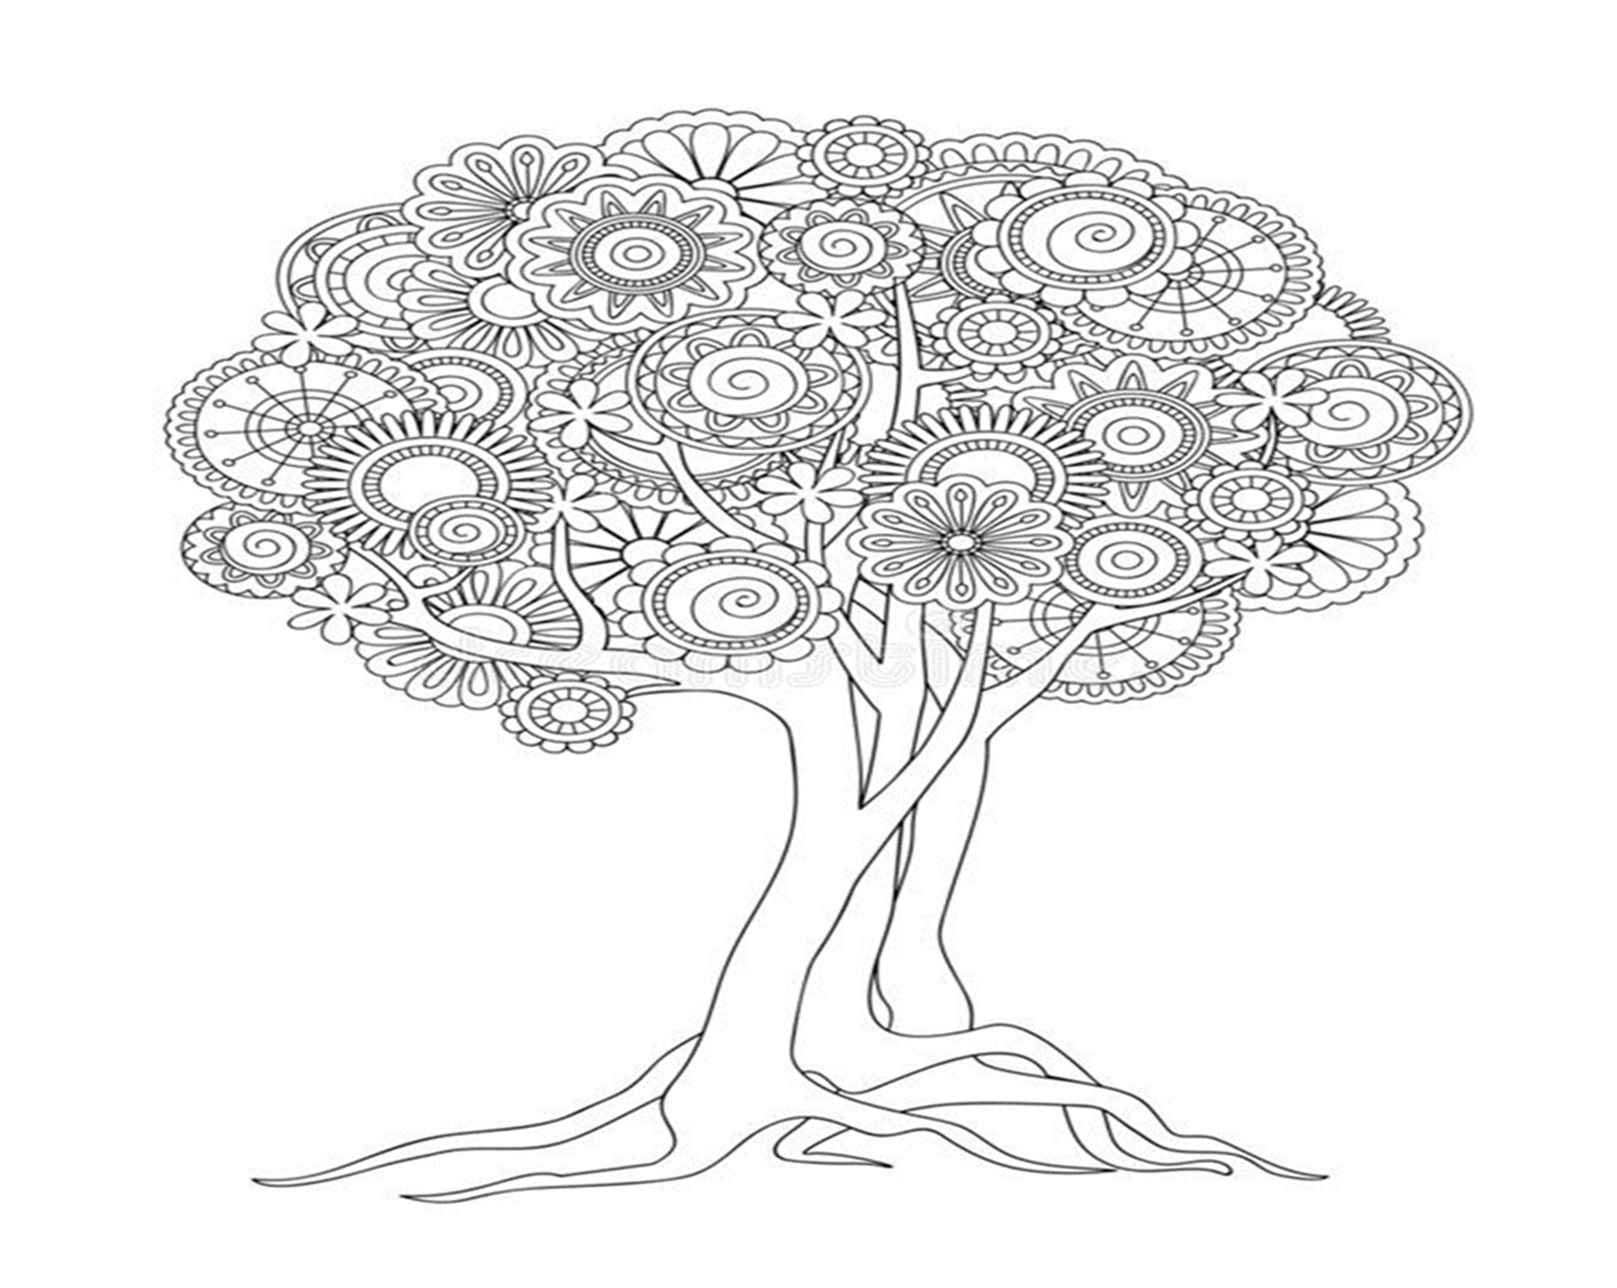
Упражнение « Мандала желаний»

Slide 10
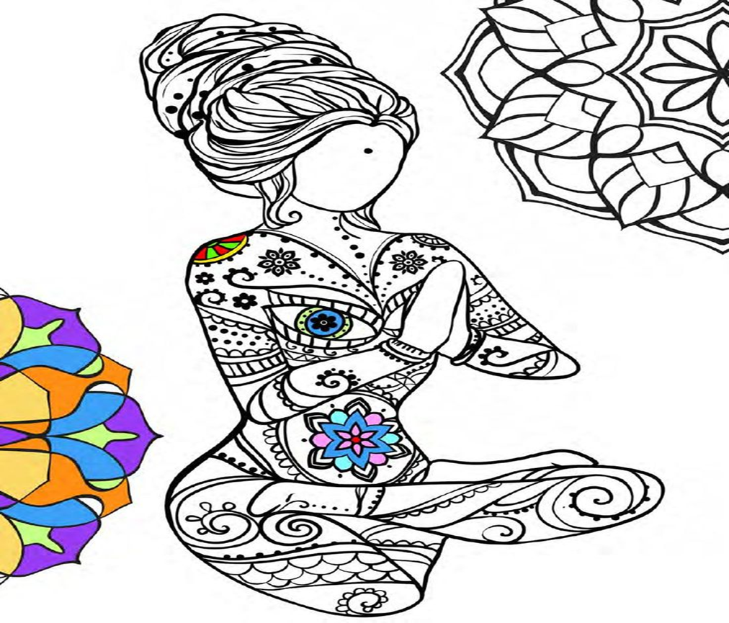
Упражнение «Дыхание по йоге» ( 4*4*4)

Slide 11

Мандала « Радости» с пожеланиями
«Подари улыбку»

Slide 12


